Slide 1


ỦY BAN NHÂN DÂN QUẬN LONG BIÊN
TRƯỜNG MẦM NON LONG BIÊN
LĨNH VỰC PHÁT TRIỂN NHẬN THỨC
HOẠT ĐỘNG : LÀM QUEN VỚI TOÁN
ĐỀ TÀI
GỘP HAI NHÓM ĐỐI TƯỢNG THÀNH 3 VÀ ĐẾM
LỨA TUỔI : 3 – 4 TUỔI
LỚP : MẪU GIÁO BÉ C4
GIÁO VIÊN : Nguyễn Thị Thu Trang

Slide 2








Slide 3
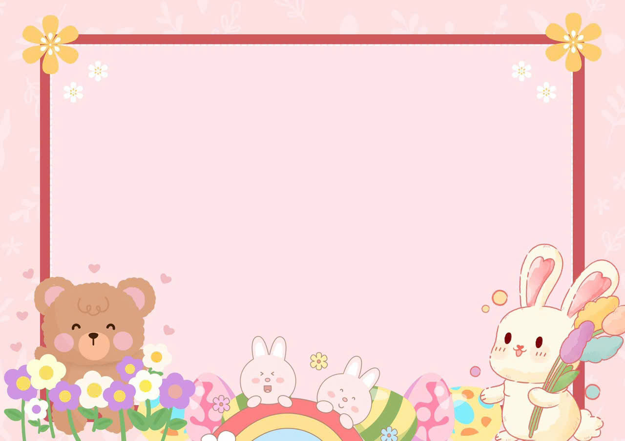

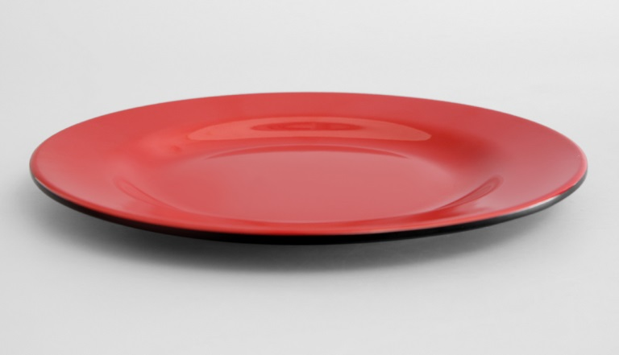
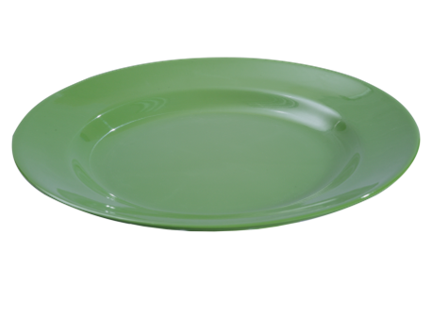
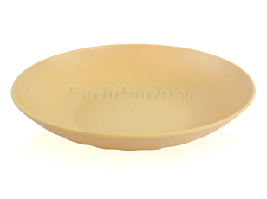
1 quả gộp 2 quả là 3 quả

Slide 4


2 quả gộp 1 quả là 3 quả

Slide 5


TRÒ CHƠI
BẬT QUA SUỐI LÊN GẮN QUẢ

Slide 6



